Slide 1
Матеріали до уроків
Алгебра
9 клас
За підручником
«Алгебра. 9 клас»
Ю.І. Мальованого,
Г.М. Литвиненко,
Г.М. Возняк

Slide 2
Готуємося до уроку
Використано матеріали Бібліотеки електронних наочностей “Алгебра 7-9 клас”.
Робота вчителя СЗОШ І- ІІІ ступенів
№ 8 м. Хмельницького Кравчук Г.Т.
Мультимедійні технології на уроках алгебри
2011 рік

Slide 3
Зміст
Дл
Тема 1. Числові нерівності. Властивості числових нерівностей
Тема2. Розв’язування лінійних нерівностей і систем нерівностей з однією змінною
Тема 3. Функція. Квадратична функція
Тема 4. Квадратні нерівності та системи рівнянь другого степеня
Тема 5. Елементи прикладної математики
Тема 6. Арифметична та геометрична прогресії
Для роботи виберіть потрібну тему, в якій слід вказати тему уроку.
Для переходу між слайдами: 1 клік миші, або використати кнопки керування діями
назад на початок
вперед на кінець
на 1 слайд повернутися
(додому)

Slide 4
Тема 5
Математичне моделювання
Відсоткові розрахунки.
Поняття про теорію імовірностей.
Основні поняття теорії імовірностей. Ймовірність випадкової події
Початкові відомості про математичну статистику. Статистичні дані. Способи подання даних
Середнє значення. Розв'язування вправ
Елементи прикладної математики

Slide 5
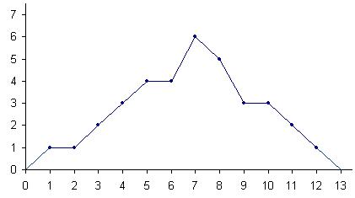
Пункт 9.2.
Полігон частот
Статистичні дані можна подавати не тільки у вигляді статистичного ряду та статистичної таблиці, а й графічним способом.
Якщо на осі абсцис прямокутної системи координат розмістити варіанти х_{і}, а на осі ординат – відповідні їм частоти n_{і}, то можна побудувати ряд точок з координатами (х_{і}; n_{і}). З'єднавши послідовно побудовані точки відрізками, отримаємо ламану лінію, яку називають полігон частот.
Графічне зображення статистичних даних

Slide 6
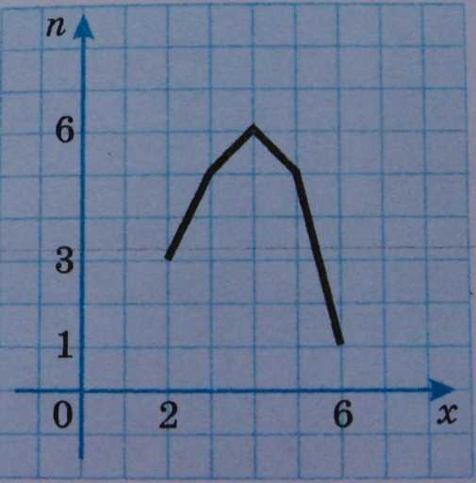
Пункт 9.2.
Полігон частот
Аналіз тарифних розрядів працівників одного з цехів заводу.
Графічне зображення статистичних даних
Тарифний розряд, х_{і} | 2 | 3 | 4 | 5 | 6
Кількість робітників, n_{і} | 3 | 5 | 6 | 5 | 1

Slide 7
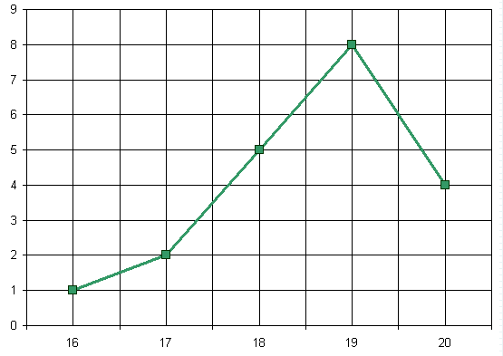

Slide 8
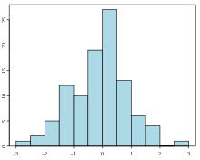
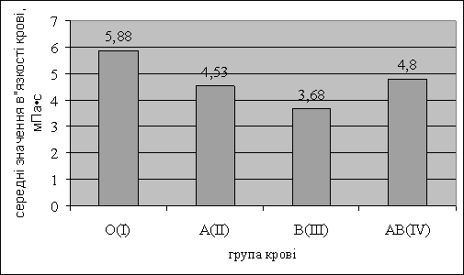
Графічне зображення статистичних даних
Гістограма
Статистичний розподіл вибірки може задаватися у вигляді послідовності інтервалів значень варіант х_{і} та їх частот n_{і} і графічно зображатися східчастою фігурою, яка складається з прямокутників, побудованих на інтервалах, як на основах, з висотами, пропорційними частотам інтервалів. Таке зображення називається гістограмою.

Slide 9
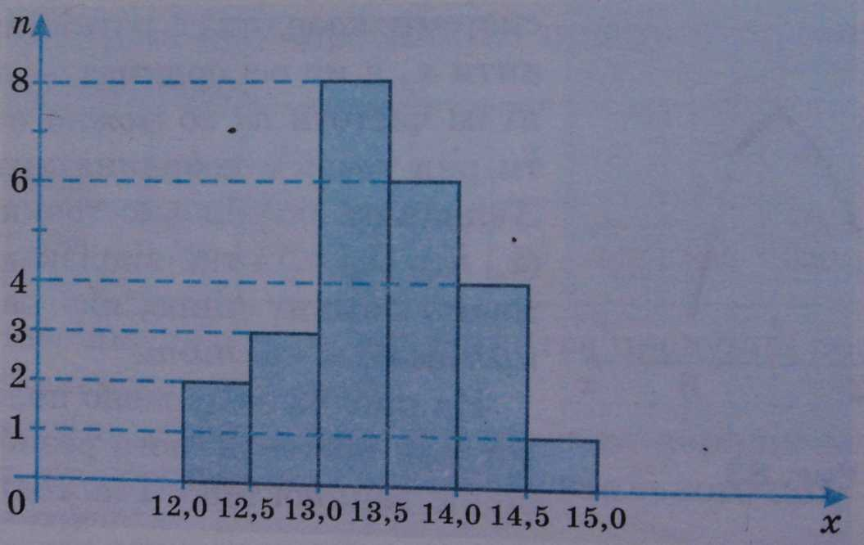
Гістограма
Приклад .
Побудуємо гістограму за зведеними результатами бігу 24 учнів 9-го класу.
На осі абсцис відкладаємо інтервали
Над кожним з них будуємо прямокутник з висотою, яка дорівнює відповідній частоті.
Графічне зображення статистичних даних
Час в секундах, затрачений на 100 м, х_{і} | (12,0 – 12,5 ) | (12,5 – 13,0) | (13,0 – 13,5) | (13,5 – 14,0) | (14,0 – 14,5) | (14,5 – 15,0)
Кількість учнів, n_{і} | 2 | 3 | 8 | 6 | 4 | 1

Slide 10
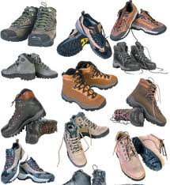
407. Побудувати полігон частот та гістограму для даного статистичного розподілу вибірки:
Розмір взуття, х_{і} | 38 | 39 | 40 | 41 | 42 | 43 | 44
Кількість взуття, n_{і} | 2 | 6 | 18 | 16 | 10 | 5 | 3

Slide 11
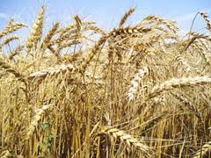
409. За даними про врожайність пшениці на різних ділянках посівної площі побудуйте гістограму
Врожайність, ц/га | [20 - 25) | [25 - 30) | [30 - 35) | [35 - 40) | [40 - 45) | [45 - 50]
Плаща ділянки, га | 5 | 10 | 15 | 20 | 15 | 5

Slide 12
Запитання для самоперевірки
Назвіть відомі вам способи графічного подання статистичних даних.
Що таке гістограма? Наведіть приклад.
Що таке полігон частот? Наведіть приклад.
В яких випадках доцільніше вдаватися до полігону частот як способу подання статистичних даних?

